Slide 1
TRUYỆN DÂN GIAN CỦA MỘT SỐ DÂN TỘC Ở ĐẮK LẮK

Slide 2
I. Khái quát về truyện dân gian của một số dân tộc ở Đắk Lắk
PHIẾU BÀI TẬP
Truyện dân gian các dân tộc ở ĐắkLắk
Các dân tộc
Thể loại
Nội dung phản ánh
Giá trị

Slide 3
PHIẾU BÀI TẬP
Truyện dân gian các dân tộc ở ĐắkLắk
Các dân tộc | Êđê, Mnông, Jrai,...
Thể loại | Thần thoại, truyền thuyết, cổ tích, ngụ ngôn,...
Nội dung phản ánh | Nguồn gốc của loài người, chuyện về các vị thần, các mâu thuẫn trong xã hội, các phong tục tập quán đến các câu chuyện về loài vật
Giá trị | Nét đẹp tinh thần, giá trị văn hoá đặc sắc, những ước mơ, khát vọng

Slide 4
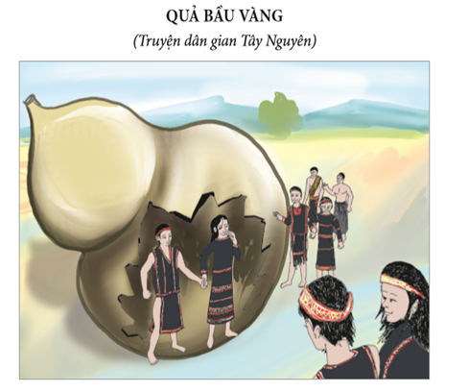
II. ĐỌC – HIỂU VĂN BẢN

Slide 5
Thuở ấy, các dân tộc Tây Nguyên sống chung cùng một buôn làng. Nhà nào cũng có cối giã gạo, đàn t’rưng, cồng chiêng, trâu bò, heo gà đầy đàn, đầy sân. Cuộc sống của buôn làng đang vui tươi êm ấm thì bỗng nhiên trời làm cho mưa to gió lớn, sấm chớp ầm ầm, nước từ bốn phía đổ về trắng xoá mặt đất. Buôn làng của người Tây Nguyên chìm trong mặt nước. Người và các loài động vật bị nước lũ cuốn đi gần hết, chỉ còn lại hai anh em Khốt và Kho (Khốt là anh trai, Kho là em gái). Hai người ngồi trong một trái bầu khô để lánh nạn. Dòng nước đưa trái bầu cùng với hai anh em Khốt và Kho đi khắp nơi. Ngày này qua ngày khác, tháng này qua tháng nọ, họ cứ lênh đênh trên biển nước mênh mông.

Slide 6
Một buổi sáng ngủ dậy, hai anh em Khốt và Kho thấy trái bầu không động đậy nữa, họ liền mở nắp trái bầu đứng dậy nhìn xem thì thấy trái bầu nằm trên một khoảng đất khá rộng. Hai anh em vô cùng vui sướng, họ bước ra khỏi trái bầu và tìm một cái hang gần đó làm nơi trú ngụ. Trong khoảng không gian bao la mù mịt ấy, không có một tiếng chim kêu, vượn hót, không có một bóng cây xanh. Tuy vậy, anh em Khốt và Kho vẫn vui sướng vì gió mưa đã hết và ánh sáng mặt trời đang sưởi ấm khắp nơi. Họ lục tìm các thứ mang theo coi có gì ăn được không, nhưng tìm mãi chỉ thấy một hạt bầu, một hạt bắp và một hạt thóc mà thôi. Hai anh em đem gieo những hạt giống ấy xuống một đám đất ngay trước cửa hang.

Slide 7
Sáng hôm sau ngủ dậy, hai anh em vô cùng ngạc nhiên bởi vì trước mắt họ là một rẫy lúa chín vàng, một rẫy bắp trĩu quả và một rẫy bầu lá xanh phủ kín mặt đất. Thế là hai anh em Khốt và Kho có lúa và bắp để sống. Còn cây bầu thì rất lạ, xanh tốt nhường ấy nhưng chỉ có một trái
Trái bầu lúc đầu to bằng nắm tay, nhưng chỉ sau bảy lần ông mặt trời thức dậy và đi ngủ, nó đã to bằng quả đồi khổng lồ, rồi tự nhiên lá và dây héo dần. Thấy vậy, hai anh em Khốt và Kho rủ nhau ra khiêng trái bầu về, nhưng không tài nào nhấc nổi. Họ bèn dùng đá để đập vỡ trái bầu ra từng miếng nhỏ cho dễ mang, nhưng bao nhiêu hòn đá đập vào trái bầu vẫn trơ như đá.

Slide 8
Cuối cùng họ dùng lửa để đốt. Ngọn lửa bốc cao cháy liền bảy ngày đêm, rồi thình lình một tiếng nổ như sấm vang, bụi đất tung lên mù trời. Khi ngọn lửa đã tắt hẳn, trời đất trở lại sáng sủa, hai anh em Khốt và Kho chạy ra xem, họ thấy trái bầu thủng một lỗ khá rộng và nghe có người nói tiếng rì rầm trong đó. Bất thần có hai người trong ruột trái bầu chui ra, rồi tiếp đến hai người nữa, cứ thế từng đôi một cứ ra mãi, ra mãi. Tất cả có năm mươi tư đôi, đôi nào cũng gồm một trai, một gái. Khốt và Kho lúc này đã trở thành cha mẹ, họ ôn tồn nói với đàn con: “Ơ, các con! Vừa qua, vì một cơn lũ lớn mà tổ tiên chúng ta không còn ai nữa. Nay các con được sinh ra, các con hãy chia nhau đi khắp mọi nơi để sinh cơ lập nghiệp, xây dựng quê hương như tổ tiên chúng ta đã từng làm”.

Slide 9
Nghe cha mẹ nói như vậy, mọi người đồng thanh trả lời: “Dạ, cha mẹ nói phải lắm, chúng con xin làm theo lời dạy của cha mẹ”.
Trước ngày lên đường, ông Khốt bà Kho phân phát cho các con từng loại hạt giống để mang theo. Hai người ra đầu tiên đi về phía mặt trời mọc, nơi ấy có đồng bằng và Biển Đông bao la lộng gió. Họ là tổ tiên của người Kinh bây giờ. Những người sinh ra tiếp sau đó đi về vùng rừng núi phía Bắc trùng điệp. Họ là tổ tiên của các dân tộc Mông, Dao, Tày, Nùng, Thái,... ngày nay. Những người sinh ra sau nữa đi về vùng núi phía Bắc gần hơn, họ là tổ tiên của các dân tộc ít người miền Trung: Kơ Tu, Vân Kiều, Tà Ôi,... Những người sinh ra sau cùng đi về vùng núi phía Nam hùng vĩ, họ là tổ tiên các dân tộc Tây Nguyên: Jrai, Êđê, Ba na, Xơ đăng, Kơ Ho, Mạ,...
Người kể: Y Sóc, Người dịch: Kna Y Wơn
(Quả bầu vàng - Trương Bi, Y Wơn - Sở Văn hoá - Thông tin Đắk Lắk, 2002

Slide 10
II. ĐỌC – HIỂU VĂN BẢN
1. Tác giả - tác phẩm
a.Tác giả : Khuyết danh (đồng bào Ê đê)
b.Tác phẩm :
Thể loại: Truyền thuyết
Phương thức biểu đạt: Tự sự

Slide 11
II. ĐỌC – HIỂU VĂN BẢN
Tác giả - tác phẩm
Kể tóm tắt truyện
Bố cục:
+ Phần 1: ( Đoạn 1) Giới thiệu về hai anh em Khốt và Kho.
+ Phần 2: ( Đoạn 2) Chuyện quả bầu vàng sinh ra các con.
+ Phần 3: ( Đoạn 3) Còn lại: Sự ra đời của các dân tộc trong cộng đồng người Việt.

Slide 12
III. PHÂN TÍCH VĂN BẢN
1. Hai anh em Khốt và Kho
PHIẾU BÀI TẬP
Cuộc sống của buôn làng
Sự cố bất ngờ về thời tiết
Hậu quả
Số phận hai anh em Khốt và Kho

Slide 13
Thuở ấy, các dân tộc Tây Nguyên sống chung cùng một buôn làng. Nhà nào cũng có cối giã gạo, đàn t’rưng, cồng chiêng, trâu bò, heo gà đầy đàn, đầy sân. Cuộc sống của buôn làng đang vui tươi êm ấm thì bỗng nhiên trời làm cho mưa to gió lớn, sấm chớp ầm ầm, nước từ bốn phía đổ về trắng xoá mặt đất. Buôn làng của người Tây Nguyên chìm trong mặt nước. Người và các loài động vật bị nước lũ cuốn đi gần hết, chỉ còn lại hai anh em Khốt và Kho (Khốt là anh trai, Kho là em gái). Hai người ngồi trong một trái bầu khô để lánh nạn. Dòng nước đưa trái bầu cùng với hai anh em Khốt và Kho đi khắp nơi. Ngày này qua ngày khác, tháng này qua tháng nọ, họ cứ lênh đênh trên biển nước mênh mông.

Slide 14
Một buổi sáng ngủ dậy, hai anh em Khốt và Kho thấy trái bầu không động đậy nữa, họ liền mở nắp trái bầu đứng dậy nhìn xem thì thấy trái bầu nằm trên một khoảng đất khá rộng. Hai anh em vô cùng vui sướng, họ bước ra khỏi trái bầu và tìm một cái hang gần đó làm nơi trú ngụ. Trong khoảng không gian bao la mù mịt ấy, không có một tiếng chim kêu, vượn hót, không có một bóng cây xanh. Tuy vậy, anh em Khốt và Kho vẫn vui sướng vì gió mưa đã hết và ánh sáng mặt trời đang sưởi ấm khắp nơi. Họ lục tìm các thứ mang theo coi có gì ăn được không, nhưng tìm mãi chỉ thấy một hạt bầu, một hạt bắp và một hạt thóc mà thôi. Hai anh em đem gieo những hạt giống ấy xuống một đám đất ngay trước cửa hang. Sáng hôm sau ngủ dậy, hai anh em vô cùng ngạc nhiên bởi vì trước mắt họ là một rẫy lúa chín vàng, một rẫy bắp trĩu quả và một rẫy bầu lá xanh phủ kín mặt đất. Thế là hai anh em Khốt và Kho có lúa và bắp để sống.

Slide 15
III. PHÂN TÍCH VĂN BẢN
1. Hai anh em Khốt và Kho
PHIẾU BÀI TẬP
Cuộc sống của buôn làng
Sự cố bất ngờ về thời tiết
Các dân tộc Tây Nguyên sống chung, vui tươi êm ấm (Nhà nào cũng có cối giã gạo, đàn t’rưng, cồng chiêng, trâu bò, heo, gà đầy đàn, đầy sân)
Trời mưa to gió lớn, sấm chớp ầm ầm, nước từ bốn phía đổ về trắng xoá mặt đất.

Slide 16
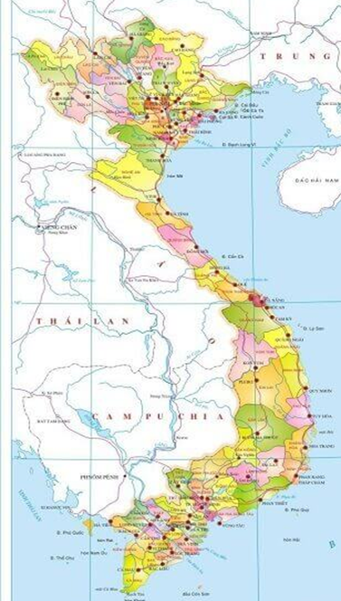
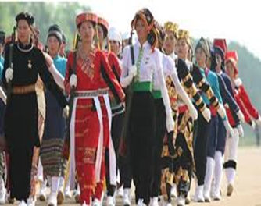
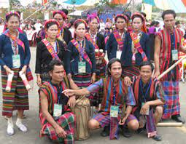
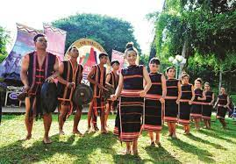
Những cặp đi về vùng rừng núi phía Bắc trùng điệp, họ là tổ tiên của các dân tộc Mông, Dao, Tày, Nùng, Thái,... ngày nay.
Hai người ra đầu tiên đi về đồng bằng và Biển Đông bao la lộng gió. Họ là tổ tiên của người Kinh bây giờ
Những cặp đi về phía Bắc gần hơn, họ là tổ tiên của các dân tộc ít người miền Trung: Kơ Tu, Vân Kiều, Tà Ôi,...
Những cặp sinh ra sau cùng đi về vùng núi phía Nam hùng vĩ, họ là tổ tiên các dân tộc Tây Nguyên: Jrai, Êđê, Ba na, Xơ đăng, Kơ Ho, Mạ,...

